Slide 1
国土交通省におけるBIM/CIMの取組について
令和６年１０月
国土交通省 大臣官房参事官（イノベーション）グループ
企画専門官 桝谷有吾

Slide 2
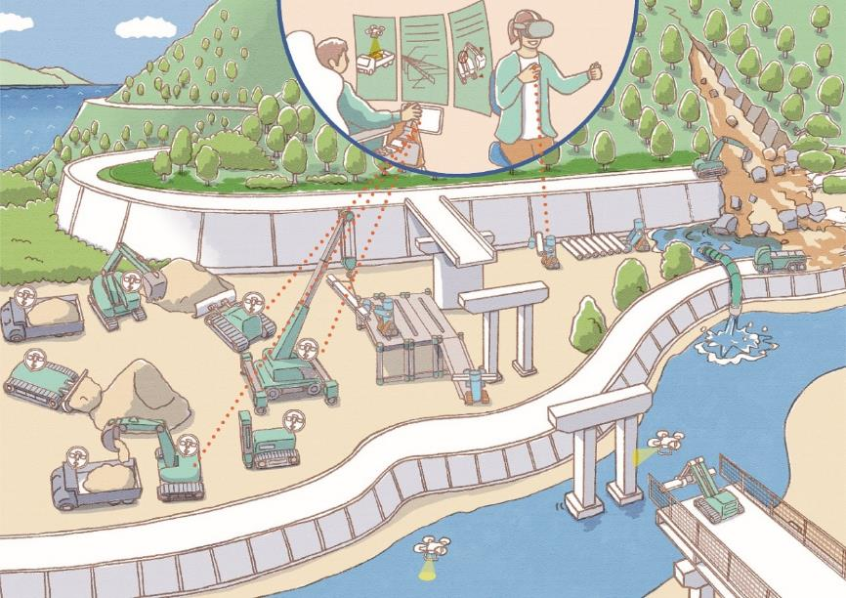
i-Construction 2.0 （建設現場のオートメーション化）
建設現場の生産性向上の取組であるi-Constructionは、2040年度までの建設現場のオートメーション化の実現に向け、i-Construction 2.0として取組を深化。
デジタル技術を最大限活用し、少ない人数で、安全に、快適な環境で働く生産性の高い建設現場を実現。
建設現場で働く一人ひとりの生産量や付加価値を向上し、国民生活や経済活動の基盤となるインフラを守り続ける。
i-Construction 2.0で実現を目指す社会（イメージ）
i-Construction 2.0
で2040年度までに
実現する目標
省人化
・人口減少下においても持続可能なインフラ整備・維持管理ができる体制を目指す。
・2040年度までに少なくとも省人化3割、
すなわち生産性1.5倍を目指す。
安全確保
・建設現場の死亡事故を削減。
働き方改革・新３Ｋ
・屋外作業のリモート化・オフサイト化。
遠隔・自動で
完成検査
誰でも遠隔でロボット・
建機を操作できる
ICT技術で建設現場を効率的に管理
AIが工程・安全を
コントロール
危険な場所でも
自動で作業できる
建設現場の
完全無人化
無人で道路・橋ができあがる
非接触で
地質の調査が可能に
ロボットに最適化
された作業環境に
第5期技術基本計画を基に一部修正
1

Slide 3
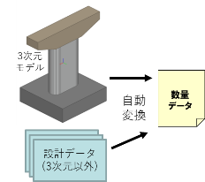

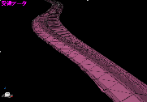
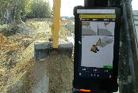
データ連携のオートメーション化 （デジタル化・ペーパーレス化）
３Dデータの活用などBIM/CIMによりデジタルデータの最大限の活用を図るとともに、現場データの活用による書類削減（ペーパーレス化）・施工管理の高度化、検査の効率化を進める。
設計から施工へのデータ連携
施工管理、監督・検査でのデータ連携
設計データの積算への活用
設計データの工場製作への活用
施工管理の高度化、検査の効率化のイメージ
設計段階
設計支援
システム
施工段階
受注者
工程情報
工事積算
システム
工場製作機械に
インプット
デジタル
データ
発注者
中間
ファイル
データ
自動変換
橋梁工場製作
データ
自動変換
デジタル
データ
デジタル
データ
設計データのICT建機への活用
データ共有
デジタル
データ
出来高情報
データを確認
【データを様々な形で活用】
・各社の工程情報、図面情報を統合表示
・品質、出来形管理図表の自動作成
・デジタルデータの検査活用
デジタル
データ
ICT建機の
制御に活用できる設計データ
図面
＜ロードマップ＞
短期（今後5年程度）
中期（6～10年後程度）
長期（11～15年後程度）
実現
３Ｄデータの標準化・共有基盤の整備
3D設計標準化（主要構造物）
3D設計標準化
建設現場の
ペーパーレス
・
シームレスなデータ
共有・連携
BIM/CIM 属性情報の標準化
デジタルツイン
デジタルツインの施工計画
自動設計技術の開発促進・導入
データ共有基盤の
整備
現場データ共有基盤
プロジェクト全体のデータ共有
データ活用ツールの
開発・実装
施工管理・監督・検査のためのアプリケーションの開発・実装
ＢＩツールでの監督・検査、書類削減（ペーパーレス化）
※今後の技術開発状況等に応じて適宜更新
2

Slide 4
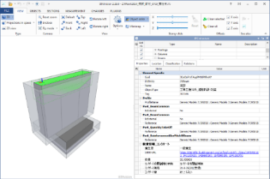
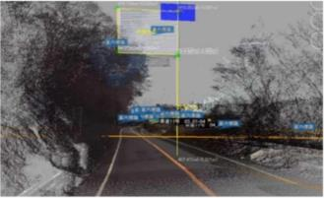
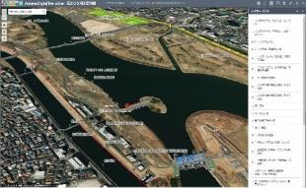
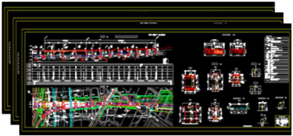
ＢＩＭ/ＣＩＭ
BIM/CIM（Building/Construction Information Modeling, Management）
建設事業で取扱う情報をデジタル化することにより、調査・測量・設計・施工・維持管理等の建設事業の各段階に携わる受発注者のデータ活用・共有を容易にし、建設事業全体における一連の建設生産・管理システムの効率化を図ること。
情報共有の手段として、３次元モデルや参照資料を使用する。
BIM/CIMで使用する主なデータ
３次元モデル
点群データ
２次元図面
GISデータ
など

Slide 5
BIM/CIM原則適用の概要
活用目的（事業上の必要性）に応じた３次元モデルの作成・活用
複雑な箇所、既設との干渉箇所、工種間の連携が必要な箇所等
出来あがり全体イメージの確認
特定部※の確認
業務・工事ごとに発注者が活用目的を明確にし、受注者が３次元モデルを作成・活用
活用目的の設定にあたっては、業務・工事の特性に応じて、 義務項目、推奨項目から発注者が選択
義務項目は、「視覚化による効果」を中心に未経験者も取組可能な内容とした活用目的であり、原則すべての詳細設計・工事において、発注者が明確にした活用目的に基づき、受注者が３次元モデルを作成・活用する
推奨項目は、「３次元モデルによる解析」など高度な内容を含む活用目的であり、一定規模・難易度の事業において、発注者が明確にした活用目的に基づき、受注者が１個以上の項目に取り組むことを目指す（発注者が受注者の提案について妥当性を認めた場合、発注者が推奨項目を選択していない業務・工事であっても積極的な活用を実施）
対象とする範囲
◎：義務 〇：推奨
対象とする業務・工事
 |  | 測量 地質・土質調査 | 概略設計 | 予備設計 | 詳細設計 | 工事
３次元モデルの活用 | 義務項目 | － | － | － | ◎ | ◎
 | 推奨項目 | 〇 | 〇 | 〇 | 〇 | 〇
土木設計業務共通仕様書に基づき実施する設計及び計画業務
土木工事共通仕様書に基づく土木工事（河川工事、海岸工事、砂防工事、ダム工事、道路工事）
上記に関連する測量業務及び地質・土質調査業務
対象としない業務・工事
単独の機械設備工事・電気通信設備工事、維持工事
災害復旧工事
積算
３次元モデル作成費用については見積により計上（これまでと同様）
DS（Data-Sharing）の実施（発注者によるデータ共有）
確実なデータ共有のため、業務・工事の契約後速やかに発注者が受注者に設計図書の作成の基となった情報の
説明を実施

Slide 6
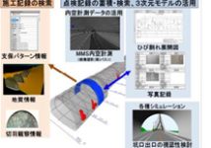
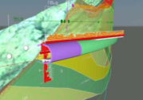

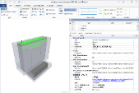
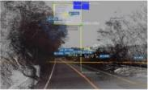
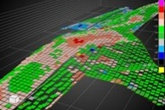
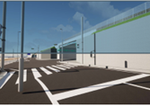

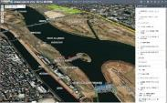
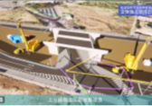
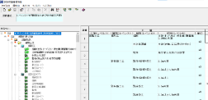

BIM/CIMによるこれまでの取組と今後の方向性
・BIM/CIMにより各段階間でのデータの連携・活用を図ることにより、各種作業の自動化、効率化を目指す
維持管理
調査・測量・設計
目指す方向性
これまで
設計・施工データを活用した効率的な維持管理
形状の可視化、重ね合わせによる精度向上
目指す方向性
BIM/CIM
設計中の意思疎通の効率化
設計、照査の効率化
監督・検査
地元説明／関係者協議
これまで
ヒートマップによる
出来形確認
これまで
合意形成の円滑化
目指す方向性
目指す方向性
ペーパーレス
合意形成の円滑化
関係者間で情報を共有
施工
積算
これまで
ICT建機でのデータ活用
工場製作でのデータ活用
目指す方向性
目指す方向性
積算作業の自動化、簡素化
自動化・自律化施工
でのデータ活用

Slide 7
生産性向上に向けて先行的に進める内容
●３次元モデルと２次元図面の連動
・３次元モデルと２次元図面の整合性を担保していないため、３次元モデルが十分に活用できていない、非効率になっている場合がある
→３次元モデルと２次元図面の連動に取り組む
●積算・設計変更に関する仕事の効率化
・積算、設計変更で活用する数量データを効果的に活用できれば、仕事の簡素化につながる
→属性情報を活用し、積算・設計変更作業の簡素化
●データを活用するための基準類の整備
・属性情報を活用するための基準類が整備されていない
→BIM/CIM取扱要領を作成

Slide 8
３次元モデルと２次元図面の連動イメージ
・３次元モデルと２次元図面の主要部分について整合性を確保していく。
LEVEL-0 | LEVEL-1 | LEVEL-2 | LEVEL-3
過去 | 現在 | ３～５年で一般化 | 将来
時間軸
２次元図面
２次元図面
２次元図面
成果物
連動
３次元モデル
３次元モデル
３次元モデル
連動
内 容
・２次元での設計、工事発注
・２次元図面をもとに構造物
の３次元モデルのみを
作成
・連動していない
・構造体（配筋除く）について
３次元モデルと２次元図面
を連動させる
・詳細や附属物も含め
全て３次元（LoD400）
・パラメトリックモデリングに
より半自動設計
・形状の可視化
・形状の可視化
・設計精度の向上
・監督検査での活用
・自動設計
効 果

Slide 9
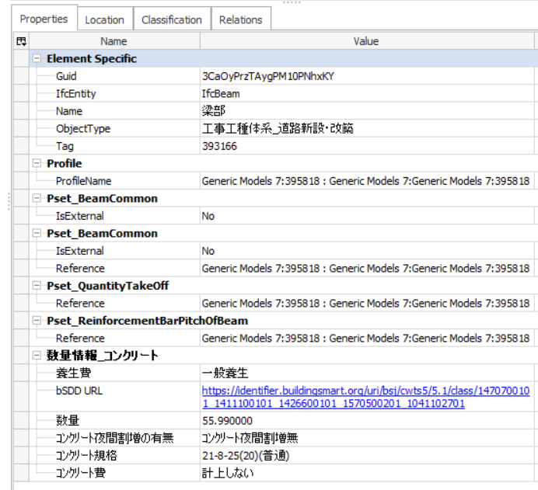
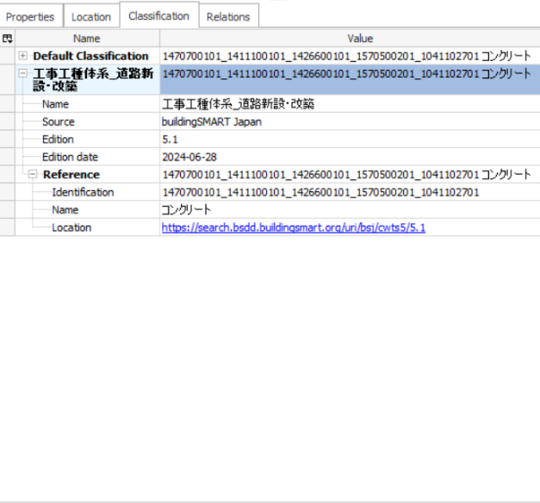

BIM/CIM積算（属性情報の活用）
〇属性情報の付与方法としては、以下を想定
・数量：３次元モデルから算出等
・工事工種体系ツリーコードおよび規格入力：
第三者がアドオンで機能を開発不可能→ソフト会社が機能を開発
可能→ソフト会社が機能を開発、または第三者がアドオンで機能を開発
（すでに実績あり）
RC橋脚のコンクリート躯体に属性情報を付与した例
工事工種体系ツリーコード
積算に必要な情報

Slide 10
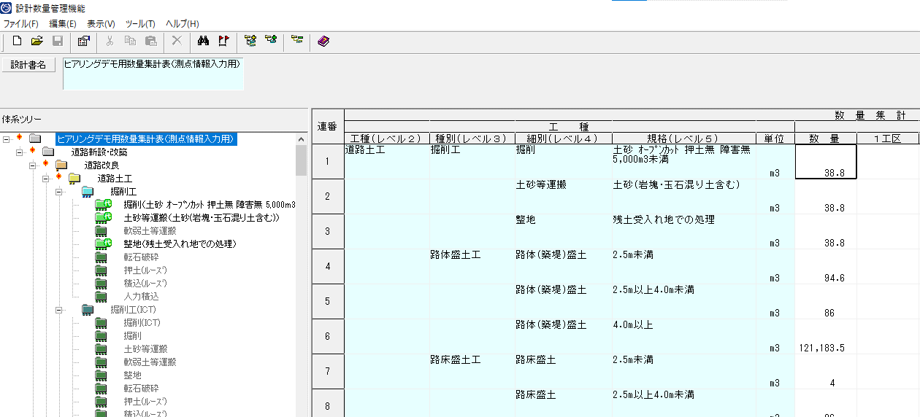
積算で使用するフォーマット等について
設計で作成したデータを積算に活用するため、国土技術政策総合研究所において、
・工事工種体系ツリーコード（積算のために体系化された工事の構成内容に紐付いたコード）
・設計数量管理機能（積算基準に準拠した形式で数量集計データを作成するシステム）の試行版 を公開
工事工種体系ツリーコード
設計数量管理機能（工事工種体系ツリーコード内包）

Slide 11

ご清聴ありがとうございました

